Slide 1
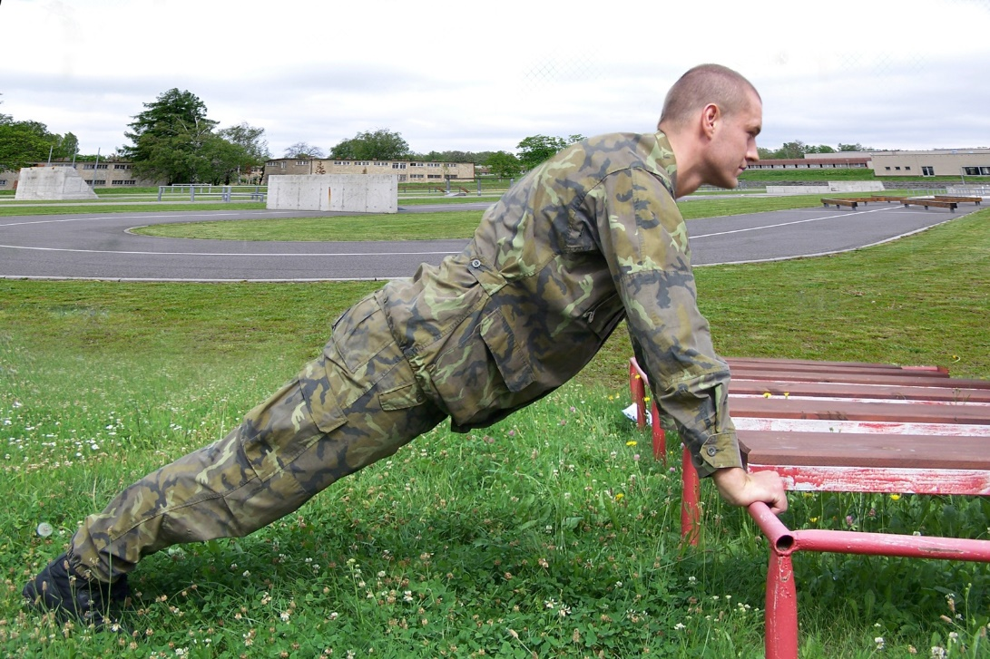
Fyzická příprava vojsk IV
TRÉNINK SÍLY
pplk. PhDr. Michal Vágner, Ph.D.

Slide 2
Fyzická příprava vojsk IV
Cíle: diagnostika specifické pohybové přípravy, fyziologie svalu, motorická jednotka, zátěžové parametry
Průběh: zopakování cíle fyzické přípravy v armádě, popis specifického pohybového výkonu, typy svalových vláken, motorická jednotka, mechanika silové přípravy, FITT faktory
Přezkoušení: otázky směřující na fáze rozboru pohybu, trénink síly, zátěžové parametry silového tréninku
Notes:
Speciální složka tělesné připravenosti se utváří ve služební tělesné přípravě a v jednotlivých druzích vojensko-odborné přípravy

Slide 3
Cíl fyzické přípravy
The goal of the Army Physical Fitness Training Program is to develop Soldiers who are physically capable and ready to perform their duty assignments or combat roles.

Slide 4
Fyzické požadavky pro specifické úkoly
Fyzické úkoly Fyzické požadavky
Úkoly v malé jednotce | Sprint s vybavením Lezení a slaňování Přenášení zátěže Přesuny na dlouhé vzdálenosti Nesení raněného | Nohy - odolnost Ramena a paže - síla/odolnost Záda (horní část) - síla/odolnost Síla úchopu
Pouliční boj | Nesení těla na ramenou Lezení do budov Běh a sprint s výbavou Pohyb po schodišti | Ramena a paže - síla/odolnost Nohy - síla/odolnost Síla úchopu
Boj v zimních podmínkách | Chůze ve sněhu s vybavením Lyžování s vybavením | Záda (horní část) - síla/odolnost Nohy - síla/odolnost Ramena a paže - síla/odolnost Síla úchopu

Slide 5
Zásady silového tréninku
Plán v průběhu celého roku - makrocyklus
Dodržování mezocyklů, specifičnosti ale i variability včetně dostatečného odpočinku
Požadované změny minimálně 6 týdnů
Rozložení 50 % dolní končetiny, 30 % trup, 20 % horní končetiny
Zařazovat i cvičení s vlastním tělem (skoky, sprinty, plyometrická cvičení
Pracovat na zvýšení vnitrosvalové a mezisvalové koordinace

Slide 6
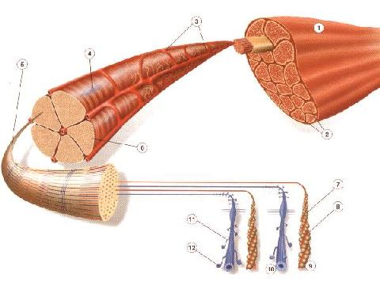
Rozdělení svalů
Hladké (autonomní svalstvo)
Srdeční
Kosterní (příčně pruhované - ovládáme)
1 Sval | 7 Aktin
2 Svazky svalových vláken | 8 Tropomyosin
3 Krevní cévy | 9 Tenké myofilamentum
4 Jádro svalové buňky | 10 Tlusté myofilamentum
5 Myofibrila | 11 "Krček" molekuly myosinu
6 Svalové vlákno | 12 "Hlavička" molekuly myosinu

Slide 7
Typy svalových vláken
Slow Type II a Type II b
Aerobic Capacity High Moderate/High Low
Anaerobic Capacity Low High High
Contraction Speed Slow Fast Fast
Fatigue Resistance High Moderate/High Low
Myoglobin Content High High Low
Glycogen Content Low Moderate High
Color Red Reddish-white White

Slide 8
Druh svalového vlákna
Červené svaly
obsahují velké množství myoglobinu (bílkoviny vážící ve svalu kyslík),
tento typ svalu se specializuje na aerobní metabolizmus (energeticky výhodnější) šetří energii, ale pracují poměrně pomalu = pomalé svaly,
(např. šíjové svaly).

Slide 9
Typ svalového vlákna
Bílé svaly
málo myoglobinu, méně prokrvené,
méně mitochondrií,
bohaté sarkoplazmatické retikulum,
specializují se na anaerobní metabolizmus a jsou schopny velmi rychlých pohybů,
spotřebují veliké množství energie a velice snadno se unaví.

Slide 10
Aktivita svalových vláken v závislosti na intenzitě svalové kontrakce

Slide 11
Princip rozvoje
EUSTRES
STRES
DISTRES
Výkon
Růst
Obnova
Rozpad
Poškození
Nemoc - smrt

Slide 12
MECHANISMUS STIMULACE SÍLY
Zapojování MJ, synchronizace motorických jednotek u intra a intersvalové koordinace – správné časování jednotlivých svalových kontrakcí (svalová smyčka)
CNS – centrální nervový systém představuje důležitou roli v rovoji svalové síly
Notes:
12

Slide 13
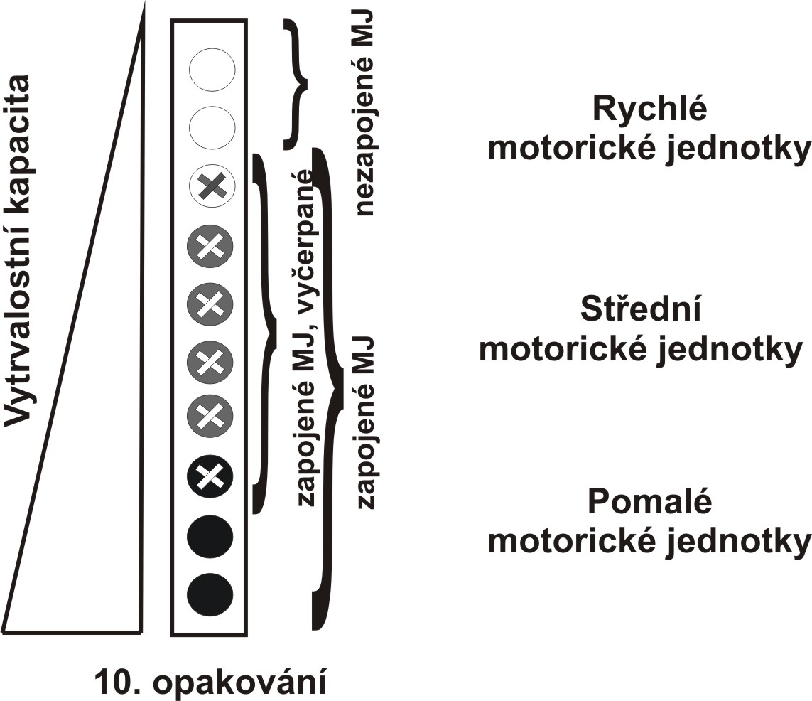
Motorické jednotky

Slide 14
Trénink síly
Your 1RM would be the amount of weight you
can lift for only 1 repetition
FITT: Frequency, Intensity, Time, Type
F: 30% to 90% of 1RM
I: 2 times weekly
T: 30 to 60 minutes
T: Circuit weights

Slide 15
Silová příprava
Doporučené zátěžové parametry
Hypertrofie svalu | Maximální síla | Silová vytrvalost | Intervalové metody | Explozivní síla | Tělesné jádro
Frekvence
8-12 opakování 3 - 4 série | 1-5 opakování 5 sérií | 15+ opakování 2 - 3 série | 4-8 úseků 1-2 série | 3 opakování 5 sérií | 8 opakování 1 - 2 série
Zátěž
60-80 % | 80 – 95 % | 40 % | 0 - 10 % | 25 % | Vlastní tělo
Čas
20-70 sekund | Pod 20 sekund | Nad 70 sekund | 20-30 sekund | Do 10 sekund | 45 sekund
Odpočinek
2-3 minuty | 3-4 minuty | 1-2 minuty | 10-20 sekund | 4-5 minut | 1 minuta

Slide 16
Vztah maximálního počtu opakování, intenzity a tréninkové účinku
Počet opakování
% maxima
Účinek
Počet opakování
% maxima
Účinek
1
100
Nárůst relativní síly díky zlepšenému nervosvalovému
řízení
11
72,3
které dále vedou i ke zvýšení maximální síly
2
94,3
12
70,3
3
90,6
13
68,8
Vytrvalostí síla, snížený účinek na hypertofii svalstva
4
88,1
14
67,5
5
85,6
15
66,2
6
83,1
Optimální kompromis pro maximální sílu a hypertrofii
16
65,0
7
80,7
17
63,8
8
78,6
18
62,7
9
76,5
Nejideálnější počty opakování pro hypertrofii,
19
61,6
10
74,4
20
60,6
Notes:
16

Slide 17
Posilovací zóny

Slide 18
Otázky
Od čeho se odvozuje zaměření tréninku v armádním prostředí
Typy svalových vláken
Co je motorická jednotka?
Doporučení zátěžové parametry pro rozvoj svalového objemu
Co musím znát pro nastavení zátěže (hmotnosti) v silovém tréninku?

Slide 19
Literatura
VĚSTNÍK MO. (2011). Služební tělesná výchova v rezortu Ministerstva obrany (NVMO č.12/2011). Praha: MO.
FM 20-21. (1996) Physical Fitness Training . Washington: Depatment of the Army.
Army Fitness Manual. (2005). Toronto. Canadian Froces Personnel Support Agency.
Army Physical Readiness Training. (2010). Washington: Depatment of the Army.
Boyle, M. (2010) Advances in Functional Training. Chichester: Lotus
Petr, M., Šťastný, P. (2012). Funkční silový trénink. Univerzita Karlova.
Stoppani, J. (2006). Velká kniha posilování. (přel. L. Soumar). Praha: Grada
Dovalil, J. a kol. (2002). Výkon a trénink ve sportu. (1. vyd.). Praha: Olympia.
Dovalil, J. (2005). Výkon a trénink ve sportu. (2. vyd.). Praha: Olympia.

